Slide 1
Online Code Along-Workshop: Introduction to Text Mining
Max Odsbjerg Pedersen
Martin Hauge Zeuner
Det Kgl. Bibliotek Aarhus

Slide 2
Motivation
to show that with a relatively small but fearless effort, you can get started with Text Mining
to give you some methods and tools

Slide 3
Introduction to
RStudio Cloud
R
The Rmd format
The tidytext principle
A small textual dataset
wordclouds
Term Frequency – Inversed Document Frequency (tf-idf)

Slide 4
Dataset
Digitised editions from the newspaper Lyna in 1847

Slide 5
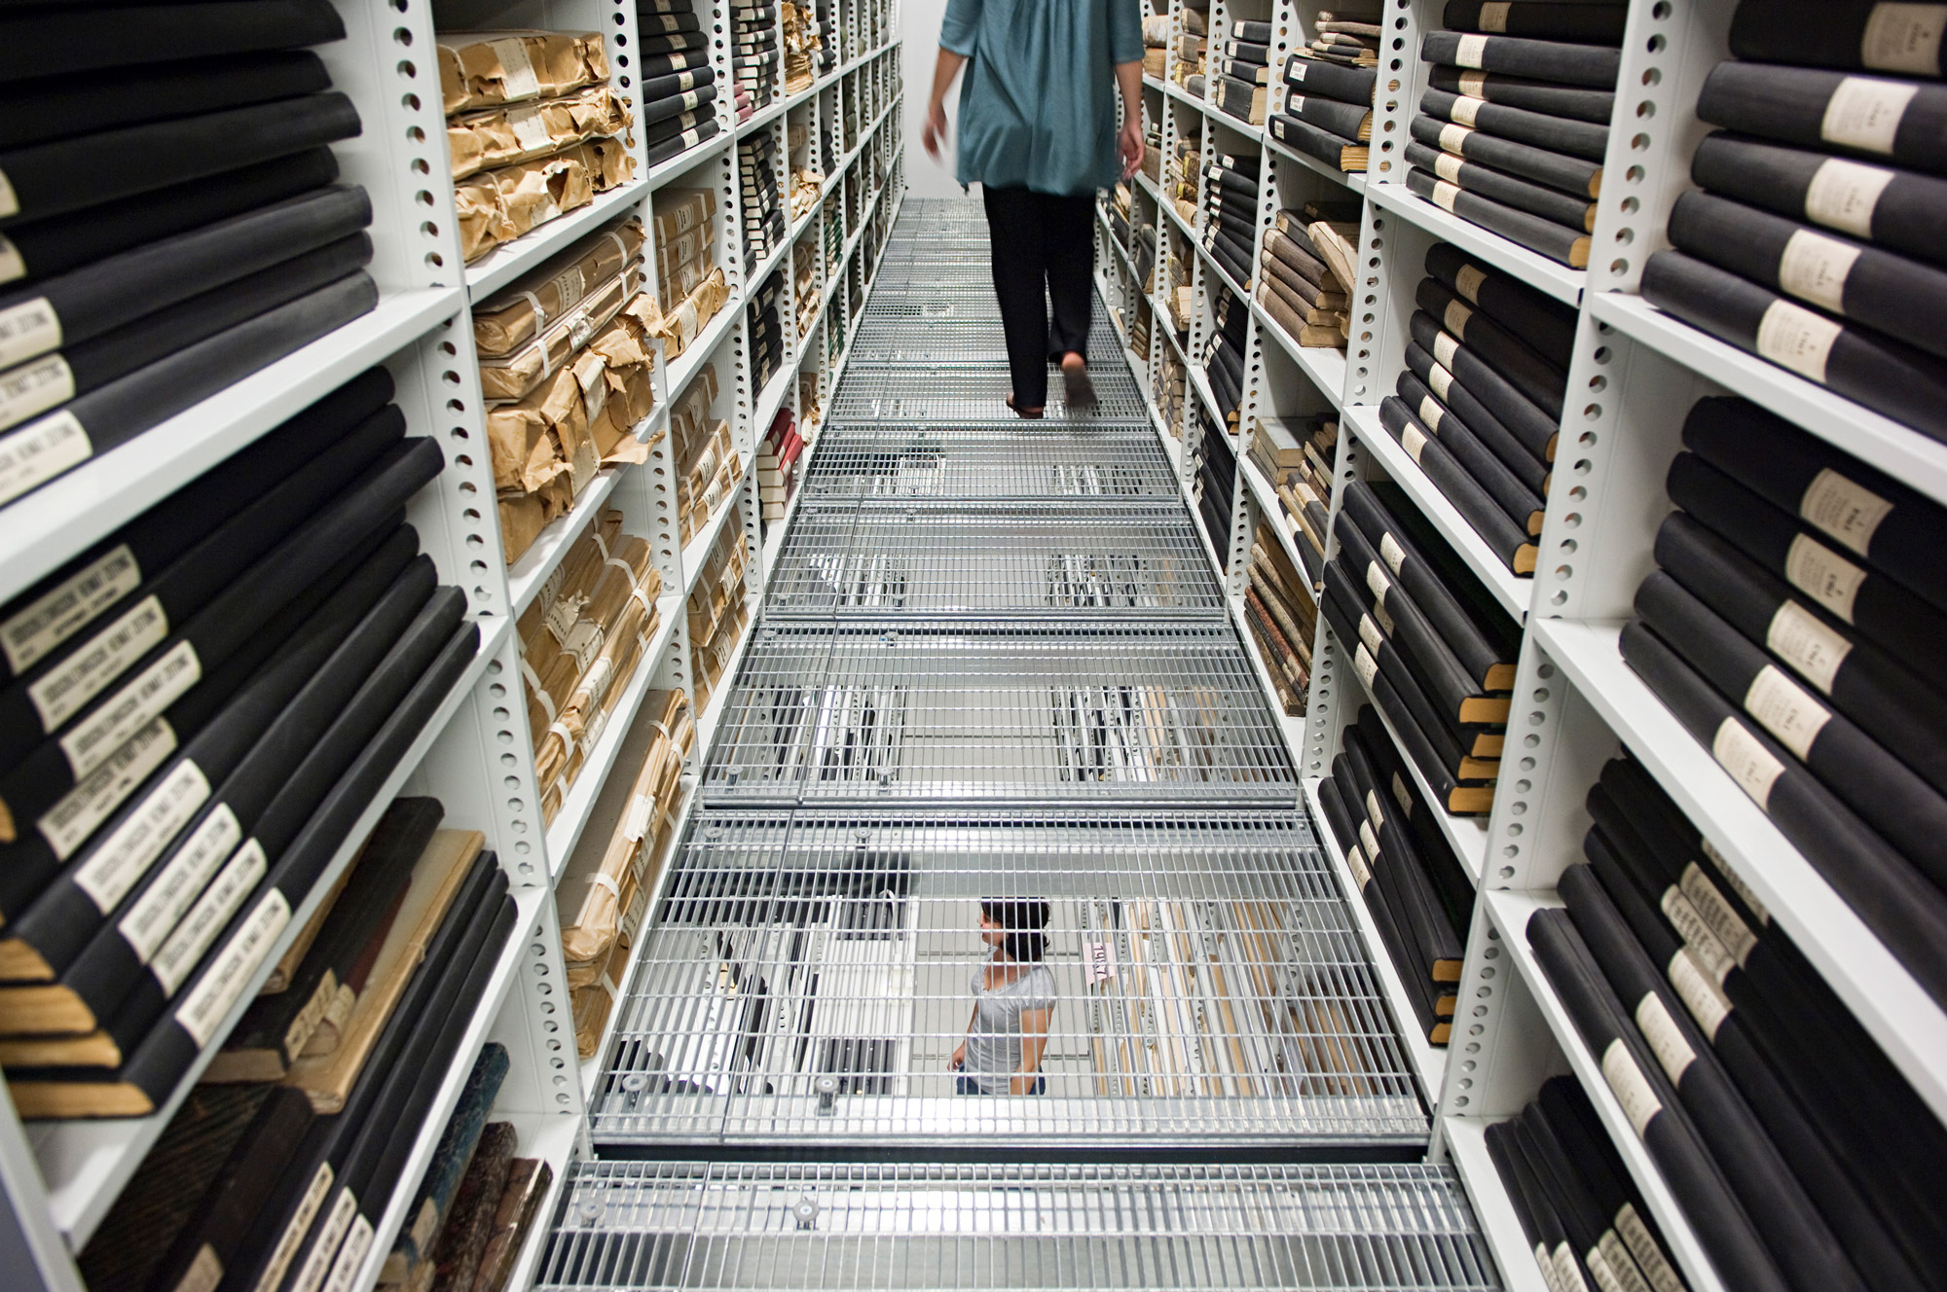
Statens Avissamlingen
Notes:
Oprettet 1916 – før det indsamlet rundt omkring
Samlingen omfatter i dag i alt
94.000 avisbind
66.000 mikrofilmspoler
75 mio. sider i alt
23.000 hyldemeter

Slide 6
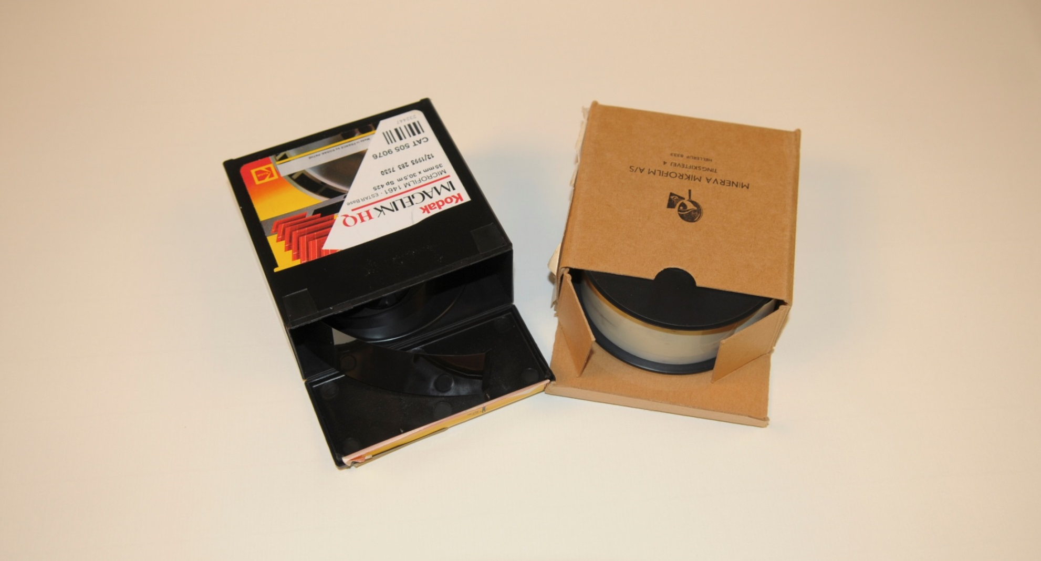
Digitisation
Notes:
Scanner fra mikrofilm, fordi scanning fra papir er for dyrt indenfor de økonomiske rammer.
Mediestream er indgangen til Det Kgl. Biblioteks digitale mediesamlinger
Digitaliseringen af Avissamlingen 2013-2017
Mediestream er underlagt Lov om Ophavsret
Aviser der er ældre end 100 år kan tilgås fra alle computere
Aviser yngre end 100 år skal tilgås fra Det Kgl. Biblioteks Aarhus computere i bogtårnet

Slide 7
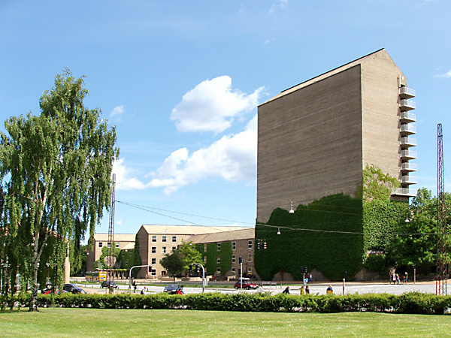
Copyright
Anything older than 100 years can be viewed from anywhere
Within 100 years you need to be present at the Royal Library in either Aarhus or Copenhagen
Datamining hower is another case – material need to be 140 years old

Slide 8
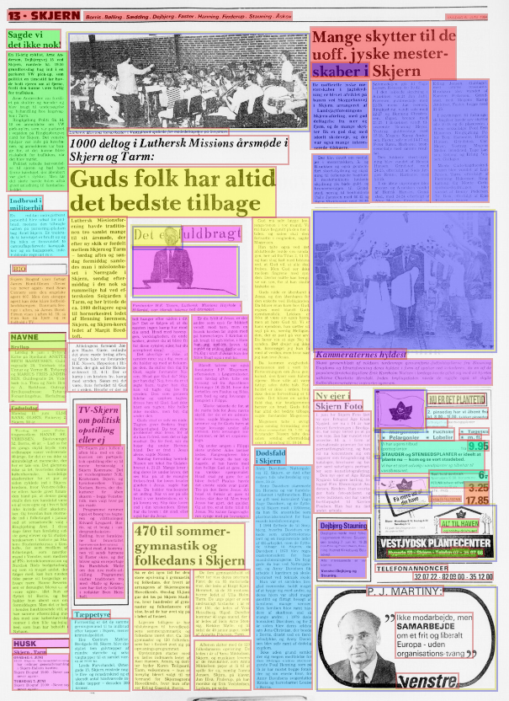
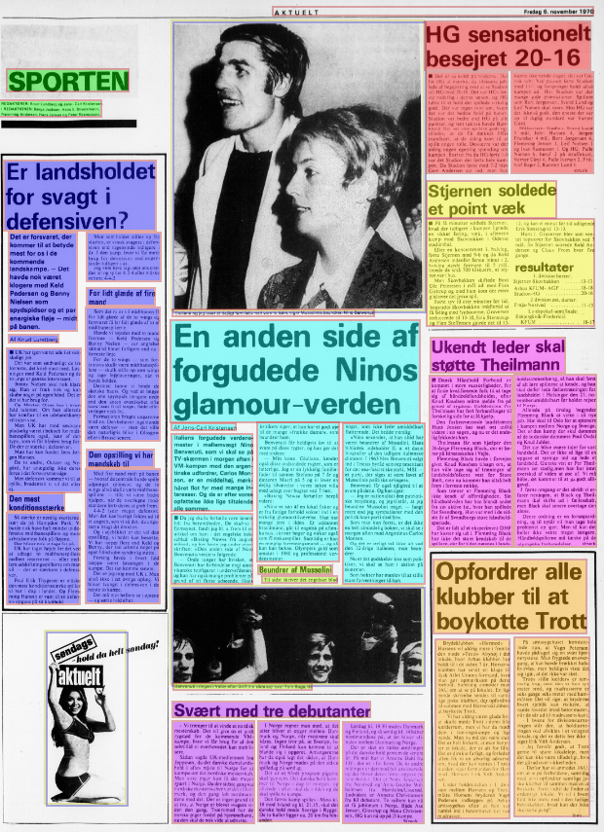
Notes:
Segmentering. Programmet regner ud hvad der hænger sammen. Farverne er segmenter(artikler) som computeren har genkendt. Kæder boksene sammen
Det vigtige er at det går godt nogle gange, men andre gange går segmenteringen skidt og man har ikke ramt ned i artiklen.

Slide 9
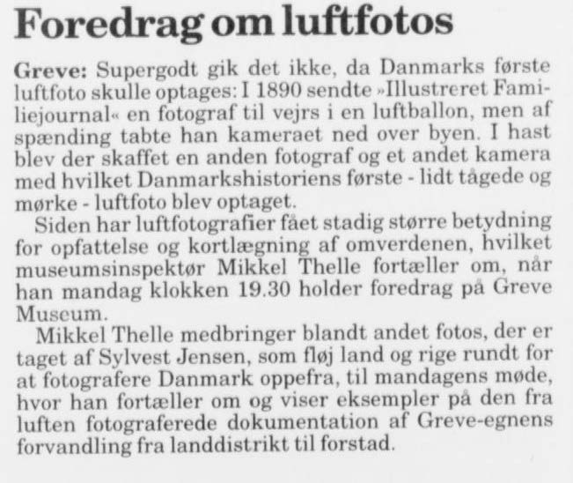
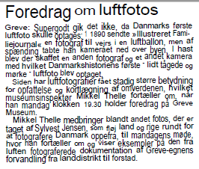
Two layers

Slide 10
Newspaper 1989
BERLIN: Bussen fra den ostberlinske lufthavn Sehofeldt til granseovergangen Rodow sneglede sig afsted. Vi var midt i et jublende triumftog af spruttende og osende Trabanter og Wartburger. der skulle samme vej.
Ligesom de tusindvis af ostberlinere i vejkanten, der til fods søgte mod den nyvundne frihed[.]
I bussen smilede en ung politibetjent og pegede ud på mængden:
Se på folks ansigter. Se hvor lettede de [er]
Den unge VOPO - Volkspolzei var med i bussen som kontrollant.
- Desværre gælder de nye udrejsebestemmelser ikke for politifolk. Men nu er der ingen vej tilbage[.] Vi får også lov på et tidspunkt, og så vil jeg derover - men kun lige for at se, hvordan der er. fortalte VOPO[`] en
JydskeVestkysten mandag 6. februar 2006

Slide 11
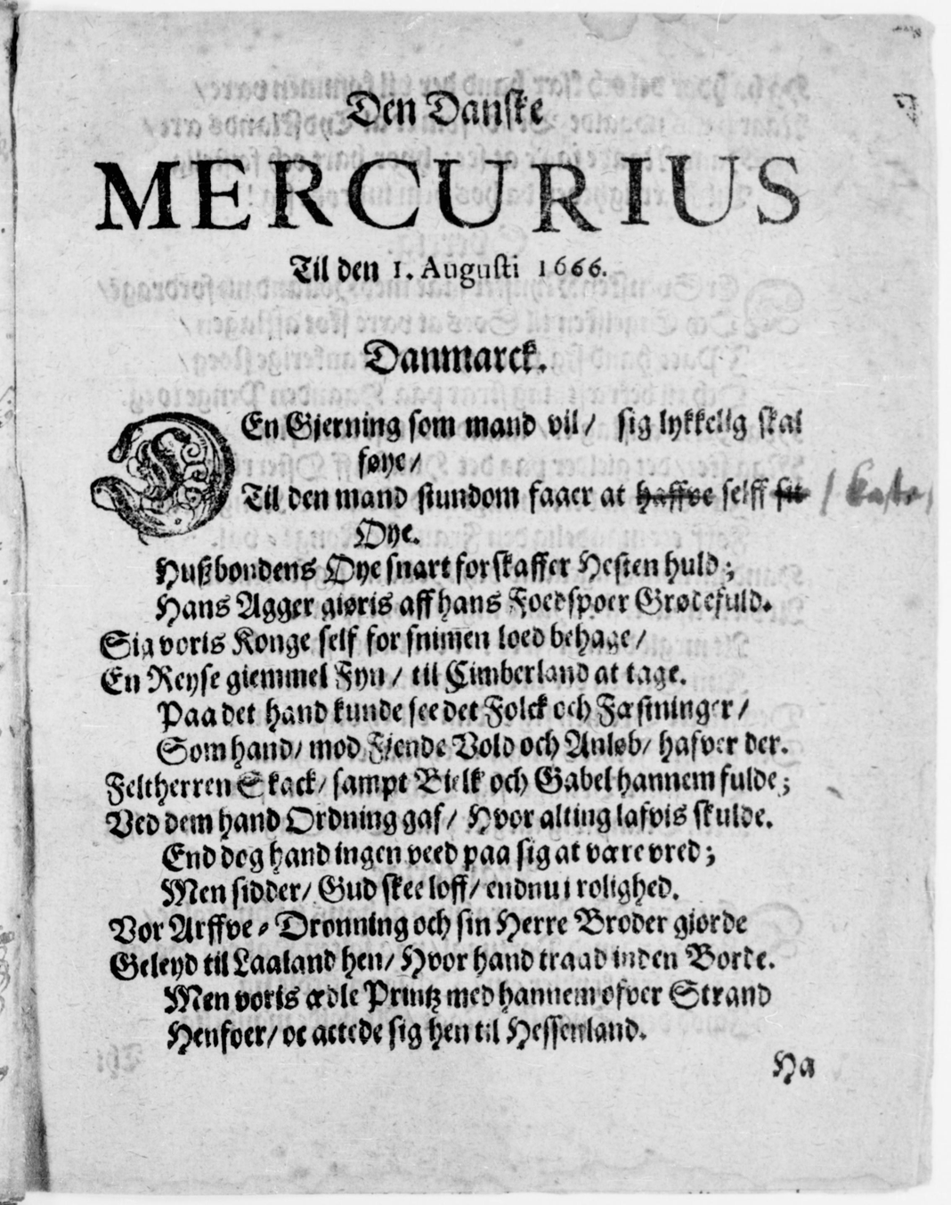
Newspaper from 1666
Broder Dronning och sin Herre gjordeVor ArffveGeleyd til Laaland hen/ Hvor hand traad inden Borte.Men vortS adle Pnntz med hannemofvcr Strand Henfoer/ocactcdesighentil Hcssculand.Ha Ln fat tig Yat te-fogvcl snarlig stol fornemmis / Saafremtvena leFredeye'sisortndettfr»mmls. Thihverpaasinn:p staar/ochvil eysiMsivr/ End handsin T)cderpart meomagt til Krykkekjsr. Po!m. Thi Lubomirffysigi Sinden holtesaa/ At KongenSeyerlss afMarckeumaattegaa. Hen vcd femtt,sindepaa Stcden sankessiagnc. AltTrossetplyndrttbles/ samptStyckeenebcritagne. Debeste!i)sfvivsmandblefv'eendeel

Slide 12
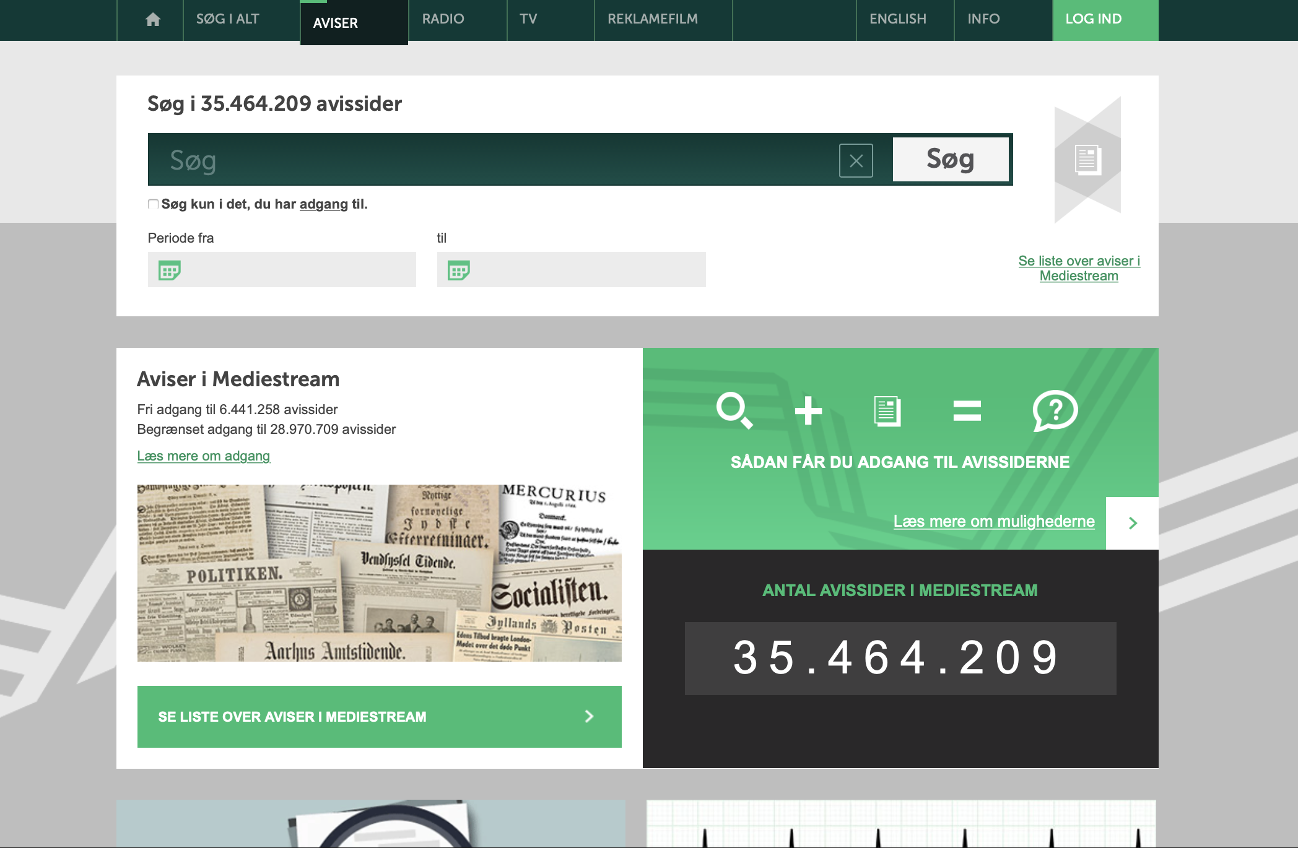
The newspapers can be viewed and close read in Mediestream

Slide 13
The newspapers as datasets
There is a dataset for each year between 1666-1877
The datasets are structured as tabular data meaning that it is structured into rows
Each row is an article (as found by the segmentation)
In the cells in this row you will find various information about the article:
title of the newspaper
date
OCR –text of the newspaper

Slide 14
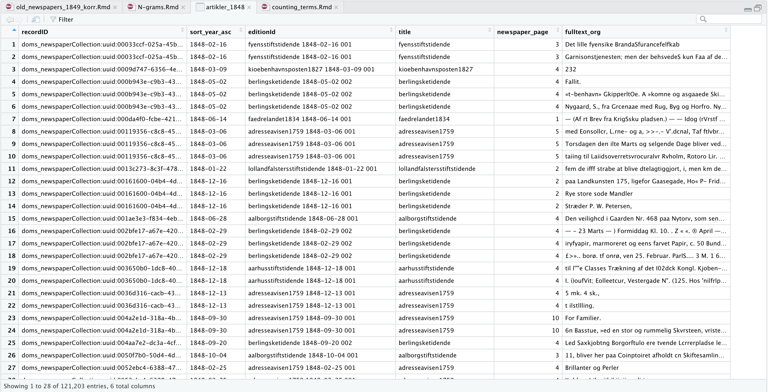

Slide 15
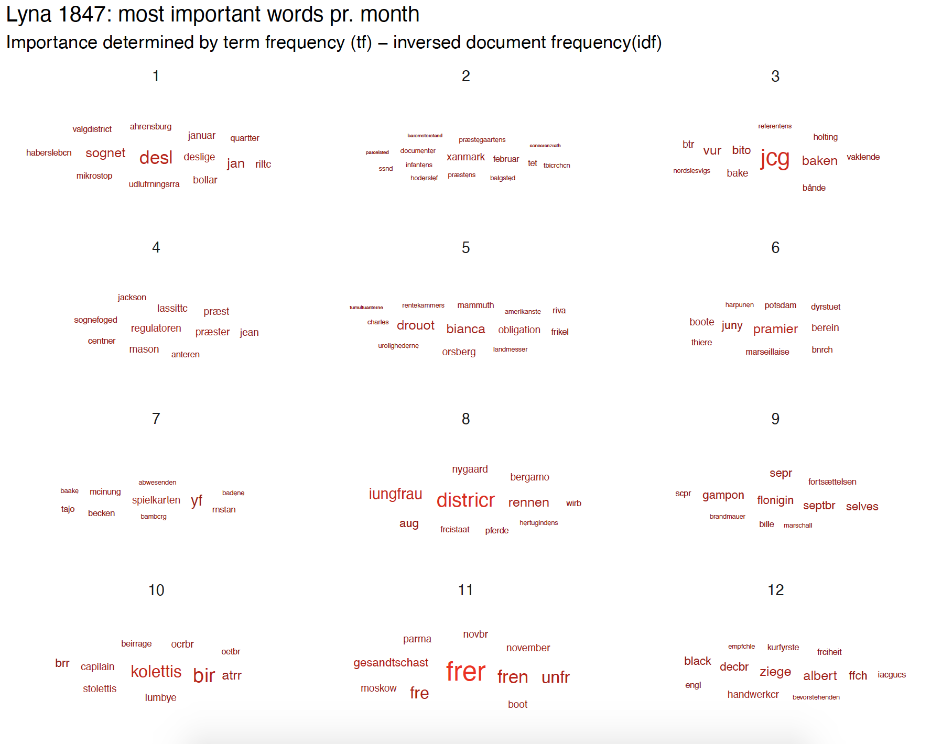
Todays goal

Slide 16
What we wont be talking about
How to find domain specific data
Data collection (can be the most time consuming part of a ”real” project)
Advanced analyses such as sentiment, named entity recognition (NER) and machine learning
Version control like git and other IT support tools
Catatypes
Programmering

Slide 17
The plan
Log in to Rstudio Cloud
Read in data to Rstudio Cloud
I will be walking through the code and you will repeat on your end
Online challenge: the analysis consists of several steps:
I will be demonstrating a step
You will repeat in your RStudio Cloud
We will move on when everybody has repeated the step
We will be getting errors and learning from them.
Conclusion

